Slide 1
OPERADOR DE MICROCOMPUTADORAS
EXPOSITOR: Isabel castillo Jiménez

Slide 2
TABLA DE CONTENIDO
MICROSOFT WINDOWS
MICROSOFT WORD
MICROSOFT EXCEL
MICROSOFT POWER POINT
MICROSOFT ACCESS
MICROSOFT PUBLISHER
MICROSOFT INFOPATH
INTERNET EXPLORER

Slide 3

MICROSOFT WINDOWS
Es un sistema operativo que me permite administrar los multiples dispositivos instalados en la computadora .

Slide 4
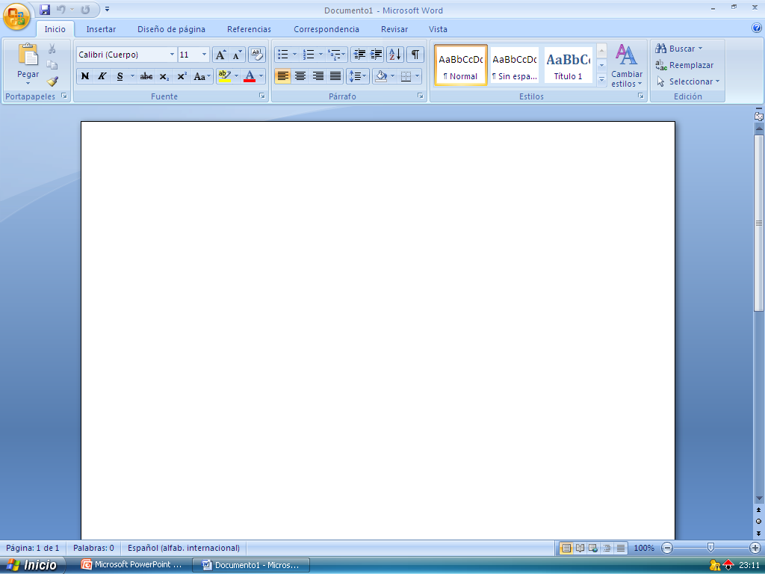
MICROSOFT WORD
Microsoft Word es un software destinado al procesamiento de textos.
fue creado por la empresa Microsoft, y actualmente viene integrado en la suite ofimática Microsoft Office.

Slide 5
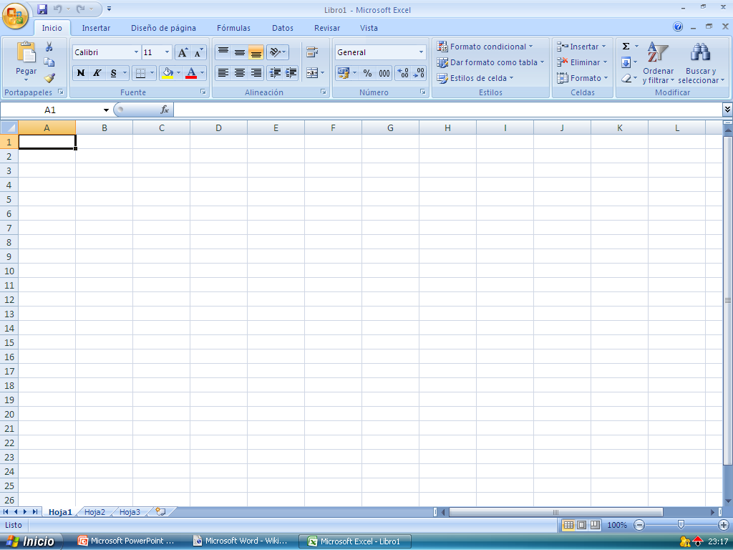
MICROSOFT EXCEL
Microsoft Excel es una aplicación para manejar hojas de cálculo. Este programa es desarrollado y distribuido por Microsoft, y es utilizado normalmente en tareas financieras y contables.

Slide 6
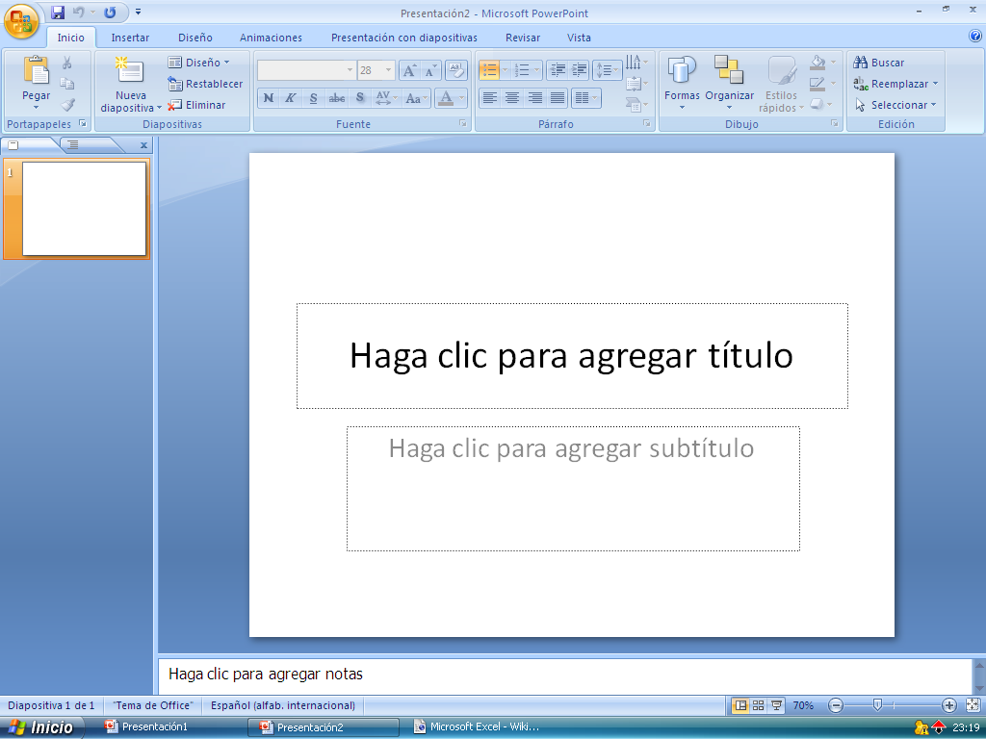
MICROSOFT POWER POINT
Microsoft PowerPoint es un programa de presentación desarrollado para sistemas operativos Microsoft Windows y Mac OS, ampliamente usado en distintos campos como la enseñanza, negocios, etc

Slide 7
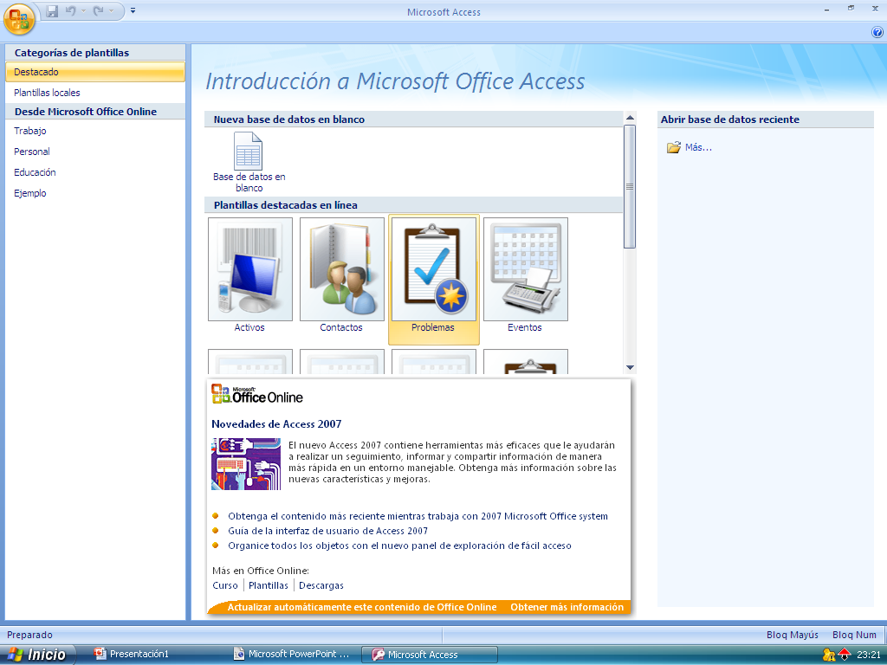
MICROSOFT ACCESS
Microsoft Access es un programa, utilizado en los sistemas operativos Microsoft Windows, para la gestión de bases de datos creado y modificado por Microsoft y orientado a ser usado en entornos personal o en pequeñas organizaciones

Slide 8
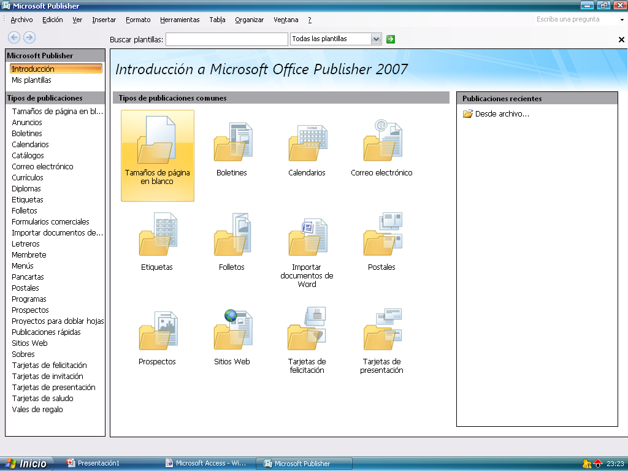
MICROSOFT PUBLISHER
Microsoft Publisher es la aplicación de autoedición o DTP (por DeskTop Publishing en inglés) de Microsoft Corporation. A menudo es considerado como un programa para principiantes o de «nivel de entrada que difiere del procesador de textos Word en que se hace hincapié (que se refuerza) en el diseño y la maquetación de las páginas.

Slide 9
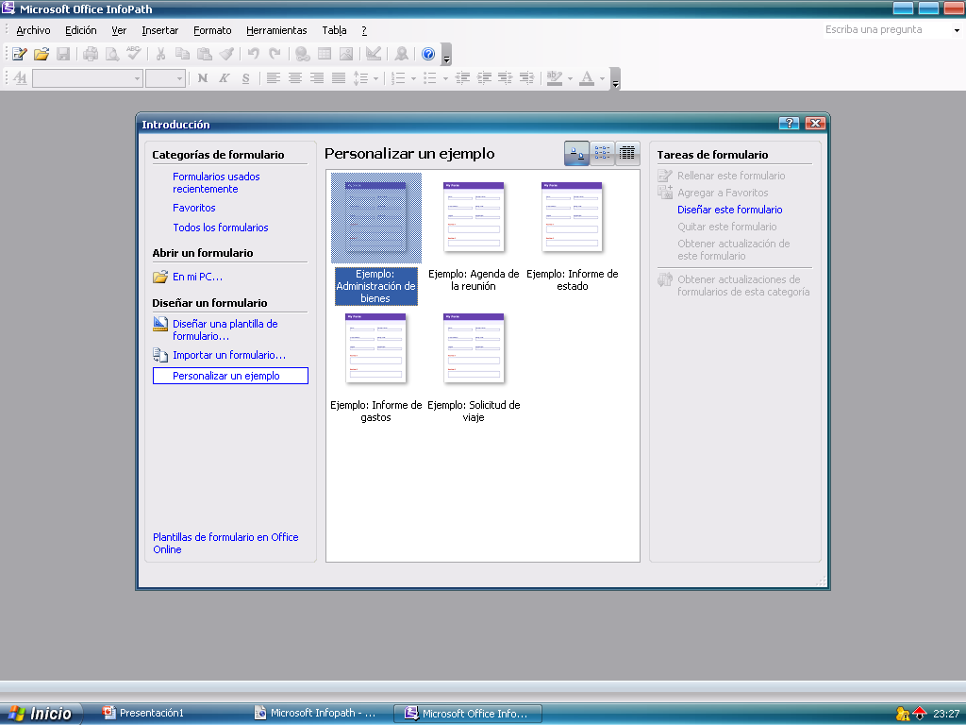
MICROSOFT INFOPATH
Microsoft InfoPath es una aplicación usada para desarrollar formularios de entrada de datos basados en XML. Su primera publicación, InfoPath 2003, fue como parte de Microsoft Office 2003

Slide 10
INTERNET EXPLORER
Windows Internet Explorer (anteriormente Microsoft Internet Explorer), conocido comúnmente como IE, es un navegador web desarrollado por Microsoft para el sistema operativo Microsoft Windows desde 1995

